Slide 1



Slide 2
ASP.NET CORE

Slide 3





Rafael Bento Cruz é desenvolvedor .NET há mais de 12 anos, certificado desde de 2006, instrutor oficial Microsoft há 5 anos
MCP, MCAD, MCSD, MCTS, MCPD, MCT
ARQUITETO DE SOFTWARE .NET
ENTUSIASTA AGILISTA
FUNDADOR DA REDE SOCIAL ALLCHEFS.COM
INSTRUTOR OFICIAL NSI TRAINING
POSSUI UM BLOG PARA AJUDAR PESSOAS NA AREA DE DESENVOLVIMENTO WEB, MOBILE E CLOUD
Rafael Cruz
github.com/rafaelcruz-net
@rafaelcruz_net
rafaelcruz.azurewebsites.net

Slide 4


Agenda
.NET CORE
.NET CLI
ASP.NET CORE
Exemplos
Dúvidas

Slide 5
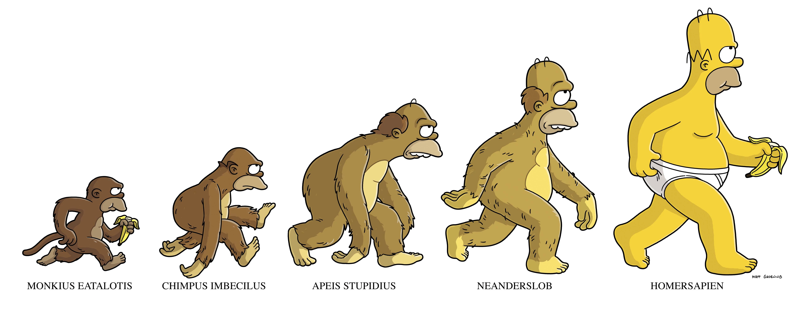
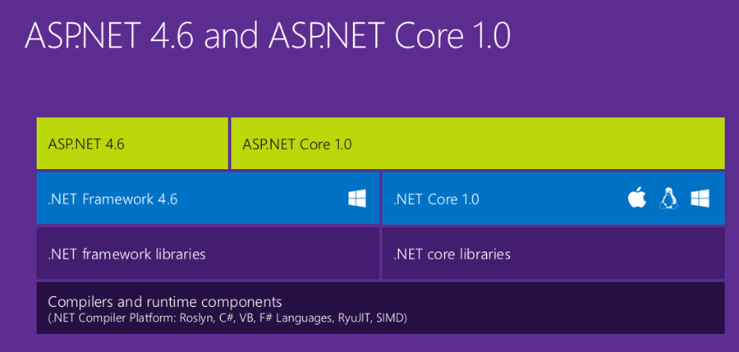
.NET CORE

Slide 6
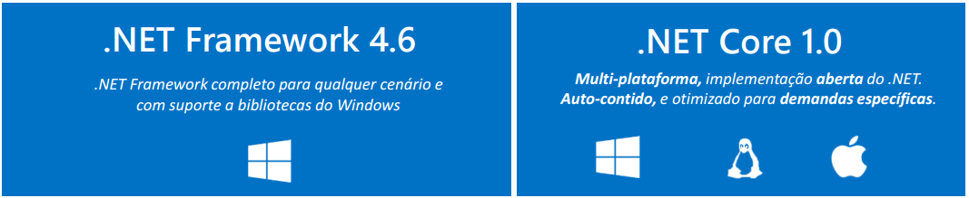
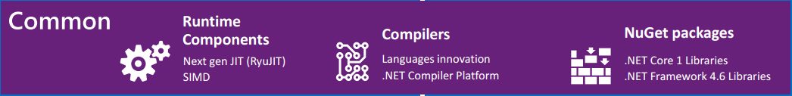
.NET CORE

Slide 7

.NET CORE

Slide 8
.NET CLI
Cliente de Linha de Comando do .NET Core
Pode ser criar qualquer tipo de aplicação .NET Core
Um driver, vários comandos
Compile, Build, Restore, New
Desenvolvimento Multi-plataforma feito de forma aberta

Slide 9
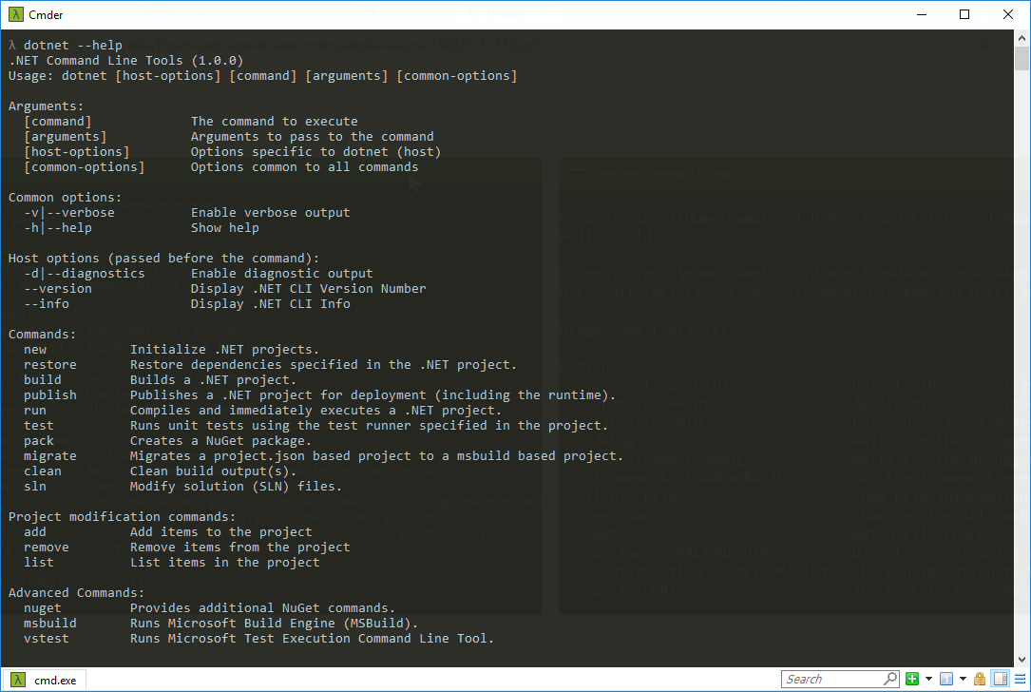
.NET CLI

Slide 10
ASP.NET CORE MVC

Slide 11


Slide 12






ASP.NET Core MVC
Podemos desenvolver em qualquer ferramenta praticamente:

Slide 13
ASP.NET Core MVC
MVC e Web Api herdando da mesma classe base (Controller)
Não temos mais Global.asax para chamadas de API
Não é mais necessário configuração de rotas padrão
A rota é especificada na base do controller

Slide 14
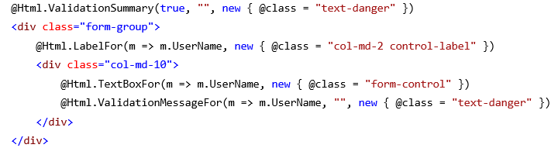
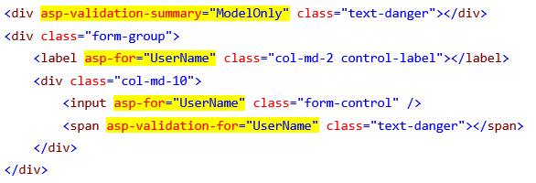
Tag Helpers
Provê uma experiência ideal para desenvolver interfaces
Código mais Produtivo e Robusto

Slide 15
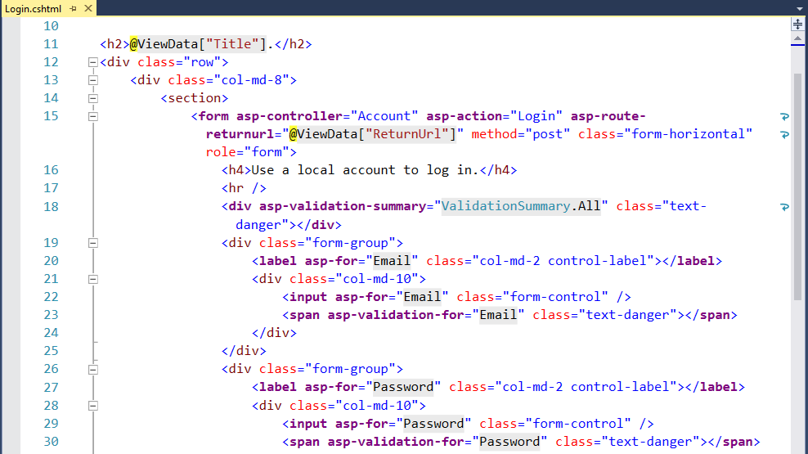
Tag Helpers

Slide 16

Injeção de Dependência
Substitue injetores de dependencias conhecidos como:
AutoFac, Ninject, SimpleInjector, StructMap
Podemos usar a anotação [FromServices]
Injeção em Propriedade e Construtor
Podemos Injectar na View

Slide 17
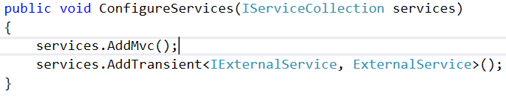
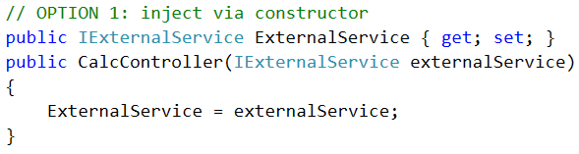
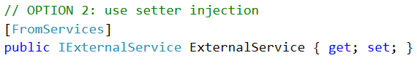
Injeção de Dependência
No Startup.cs, configure os serviços:
No controller, escolha como injetar:

Slide 18
View Components
Semelhantes a Partial Views
Renderiza um pedaço de um todo
Não usa model binding
Recomendado aos locais de renderização complexa como:
Menus
Paneis
Carrinhos de Compras
Consiste em Class + Retorn (View)

Slide 19



Referências
Portal central
dot.net
Documentação ASP.NET
docs.asp.net
Tudo open source no Github
Github.com/dotnet
Github.com/aspnet
Github.com/microsoft
Omnisharp - intellisense para editores
omnisharp.net/
github.com/omnisharp

Slide 20
Exemplos

